Slide 1


Engenharia Eletrônica – 8º Semestre Inteligência Artificial – INART Professor Miguel Ângelo de Abreu de Sousa
Projeto 1: MLP para aplicações de classificação
Aliny Garcia Nunes SP3021394
Francisco Werbes de Lima SP302153X
(Música de fundo: Cantata 147 “Jesus Alegria dos Homens, J. S. Bach)

Slide 2
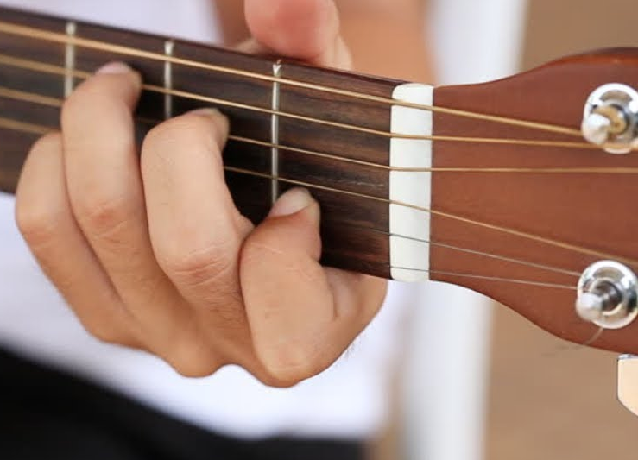
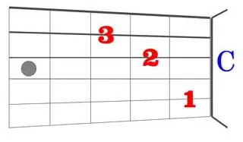
Sobre o dataset
Bach Choral Harmony
(https://archive.ics.uci.edu/ml/datasets/Bach+Choral+Harmony)
Criadores: Daniele P. Radicioni e Roberto Esposito
Publicação: Maio/2014
Informações de classes de afinação e rótulos de acordes

Slide 3
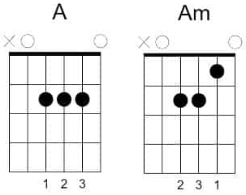
Problema: reconhecer acordes
Os acordes são formados por 3 notas, sendo uma delas o baixo (nota mais grave do acorde), que define o acorde
O banco de dados apresenta 101 rótulos de classificação, que são variações dos acordes.
Exemplo: A, Am, A7, A#, Ab, Am7, A9...

Slide 4
Por que usar aprendizado de máquina?
O dataset foi criado com dados adquiridos e tratados anteriormente por programas que analisam a música e extraem informações dela.
A partir daí é possível usar o aprendizado de máquina para a rotulação dos acordes que correspondem à sequência de notas apresentada.

Slide 5
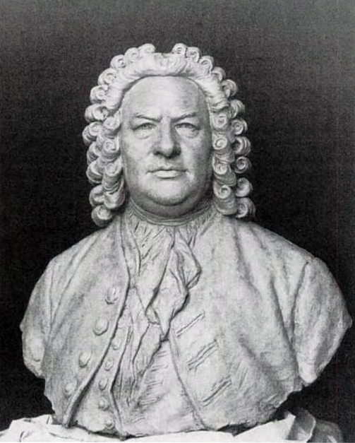
Dados do dataset
60 corais de Johann Sebastian Bach (1685-1760)
5665 eventos, um em cada linha
Cada evento recebe um, de 101 rótulos (acordes)
Originalmente são 14 atributos: 1. Choral ID, 2. Event number, 3-14. Pitch classes: YES/NO sendo conforme à nota presente no evento C -> 3, C#/Db -> 4, D -> 5… B -> 14, 15. Bass, 16. Meter (de 1 a 5), 17. Chord label
Busto de Bach criado por Carl Seffner em 1895

Slide 6
Pré-processamento
Classes de afinação: substituição de valores NO por 0 e de valores YES por 1
Substituição de vírgulas e espaços duplos por espaço simples
Acordes: F_M, Bbm, C_M4… mantido somente como acorde maior e sustenido, reduzindo de 101 para 12 rótulos

Slide 7
Saída (one hot)
C 0 0 0 0 0 0 0 0 0 0 0
C# 0 0 0 0 0 0 0 0 0 0 1
D 0 0 0 0 0 0 0 0 0 1 0
D# 0 0 0 0 0 0 0 0 1 0 0
E 0 0 0 0 0 0 0 1 0 0 0
F 0 0 0 0 0 0 1 0 0 0 0
F# 0 0 0 0 0 1 0 0 0 0 0
G 0 0 0 0 1 0 0 0 0 0 0
G# 0 0 0 1 0 0 0 0 0 0 0
A 0 0 1 0 0 0 0 0 0 0 0
A# 0 1 0 0 0 0 0 0 0 0 0
B 1 0 0 0 0 0 0 0 0 0 0

Slide 8
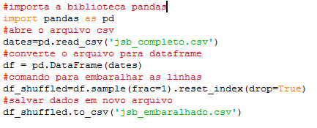
Cross-validation
3 partições do dataset, 2 divididas em 80% treino e 20% teste e 1 dividida em 75% treino e 25% teste
Topologias: 22-5-12 22-7-12 22-10-12

Slide 9
Programa MBP
Créditos:
MBP Free
Lopes, N., Ribeiro, B.
Uma estratégia para lidar com valores ausentes usando neurônios de ativação seletiva em uma estrutura de multitopologia.
IEEE International Joint Conference on Neural Networks, 2010.

Slide 10
Hiperparâmetros
Épocas: 2000
Taxa de aprendizado: 0,7
Momentum: 0,7

Slide 11
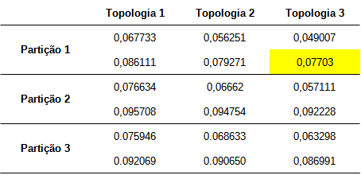
RMS (Root Mean Square)

Slide 12
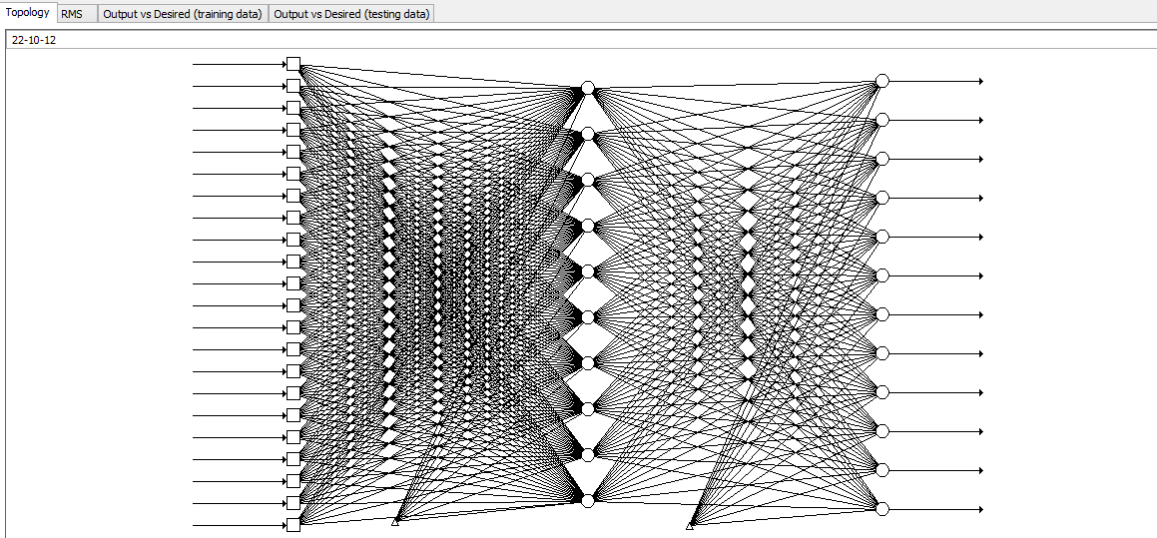
Topologia 3: 22-10-12

Slide 13
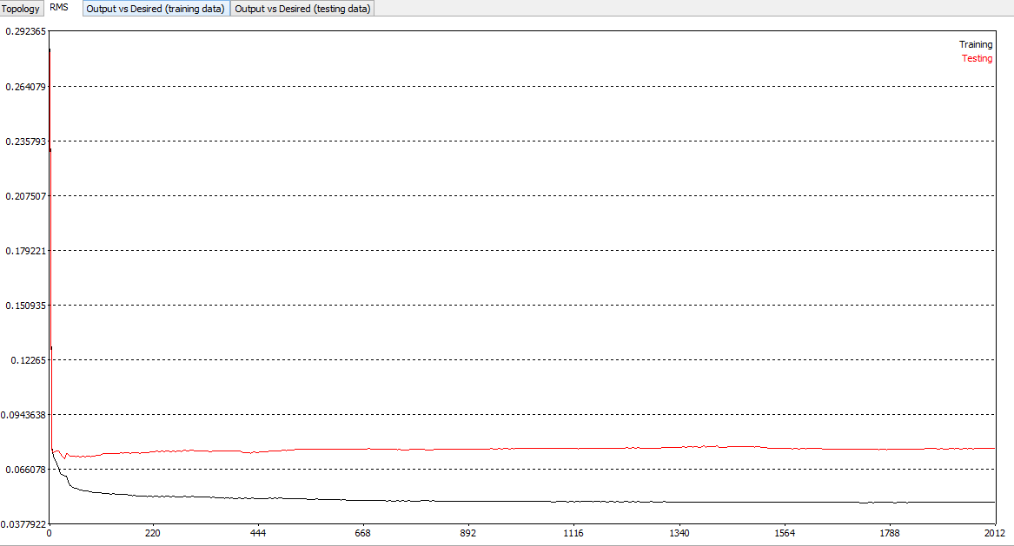
RMS para a partição 1

Slide 14
Pós-processamento
Foi necessário selecionar cada um dos 12 outputs separadamente
Para o cálculo do % de acerto:
0 → x < 0.5
1 → x ≥ 0.5

Slide 15
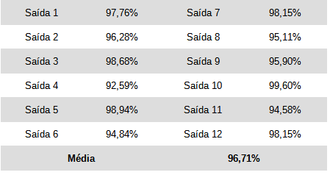
Acurácia

Slide 16
Conclusão
Foram apresentados bons resultados de acurácia para os testes
Os resultados poderiam ser melhores se os rótulos de saída fossem menos generalizados no pré-processamento do banco

